Slide 1
Skólaráðsfundur
21.02 2025

Slide 2
Meðaltal lesinna orða í september 2024

Slide 3
´Meðaltal lesinna orða í janúar 2025

Slide 4
Skólapúlsinn október 2024
Nemendakönnun

Slide 5
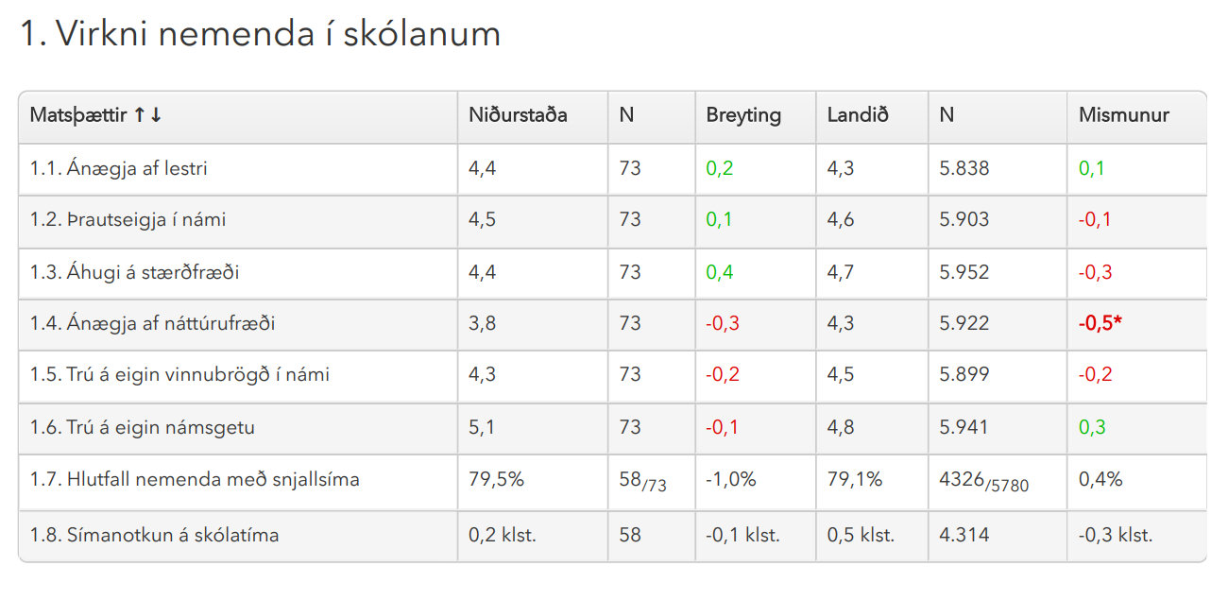
Virkni nemenda í skólanum 6 og 7 bekkur

Slide 6
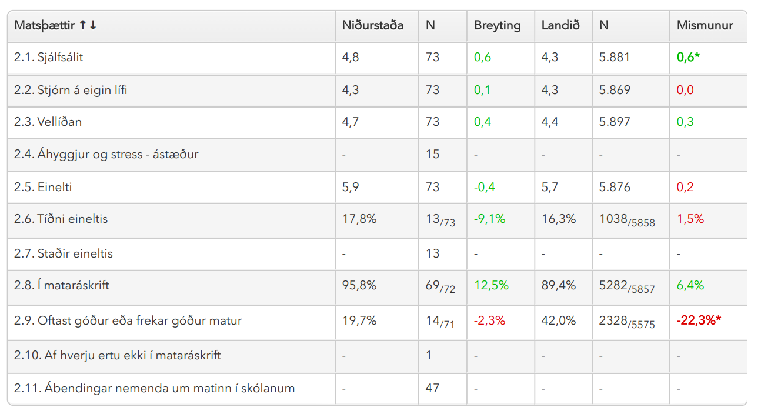
Líðan og heilsa 6. og 7. bekkur

Slide 7
Skóla og bekkjarandi 6. og 7. bekkur

Slide 8
Skóla og bekkjarandi 6. og 7. bekkur

Slide 9
Nemendakönnun 2.-5. bekkur

Slide 10
Ánægja með skólann 2.-5. bekkur

Slide 11
Vellíðan í skólanum 2.-5. bekkur

Slide 12
Ánægja með matinn í skólanum 2.-5. bekkur

Slide 13
Takk fyrir

